Slide 1

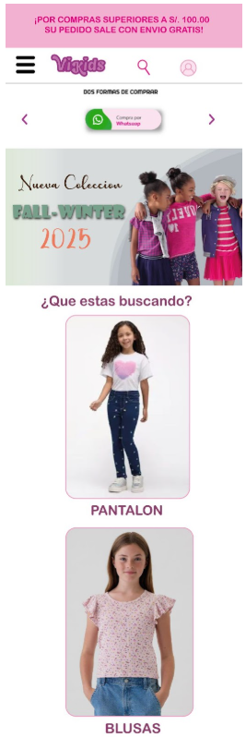
PAGINA WEB PARA LA
TIENDA VIKID'S
INTEGRANTES
NICOLLE CHECASACA FERMIN
CESAR SUCLUPE SANDOVAL

Slide 2
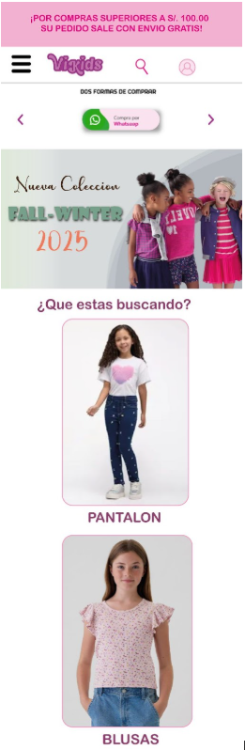

Introducción
La empresa Vikid’s comercializa jeans para niñas entre los 6 y 14 años, cuentan con una gran variedad de diseños, tallas, colores y precios. Con la finalidad de aumentar las ventas y el conocimiento de los usuarios sobre la marca se creará una página web en donde se puedan visualizar los productos y toda la información que necesitan los clientes.

Slide 3
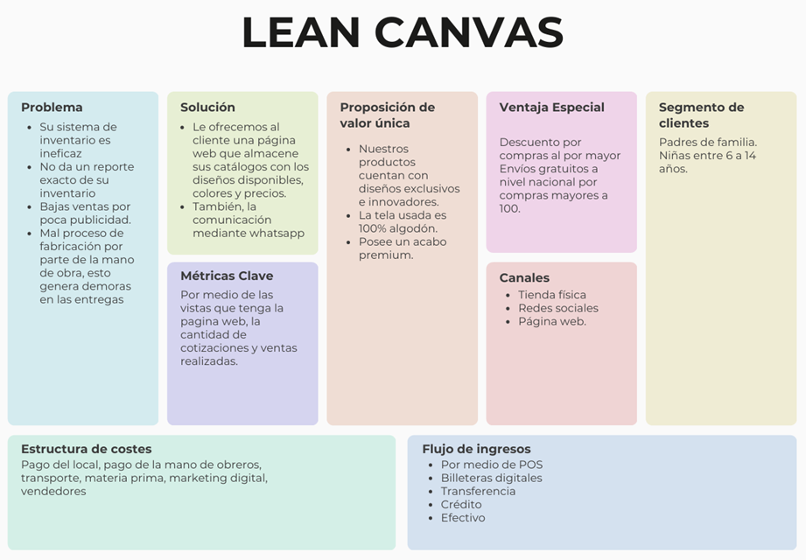

Slide 4
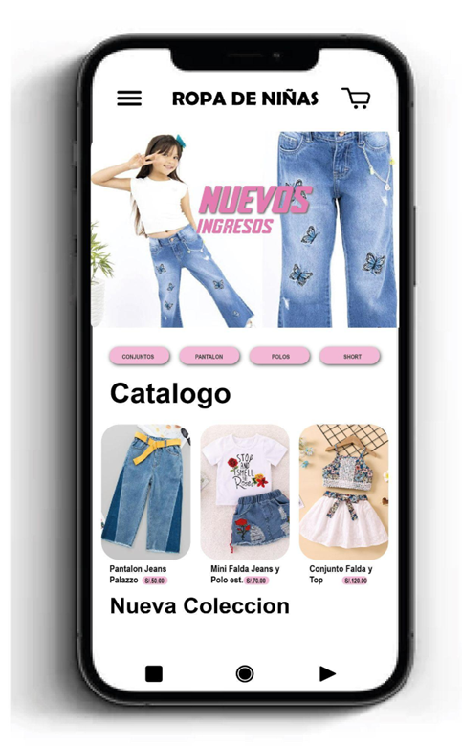
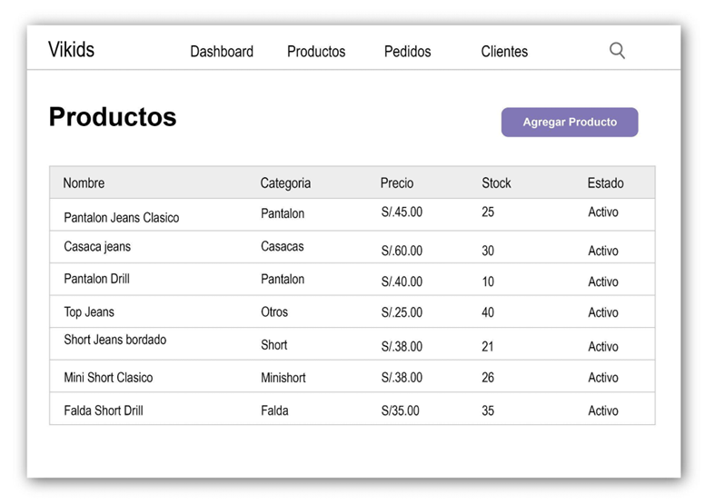
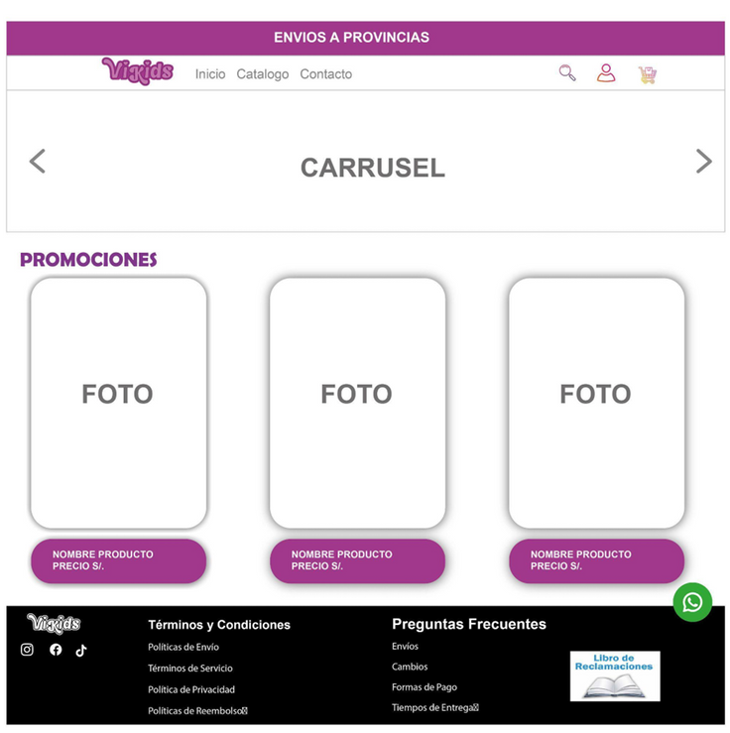
Solución 1 : Aplicativo movil
Solución 2 : Gestor de Inventario
Solución 3 : Página web

Slide 5
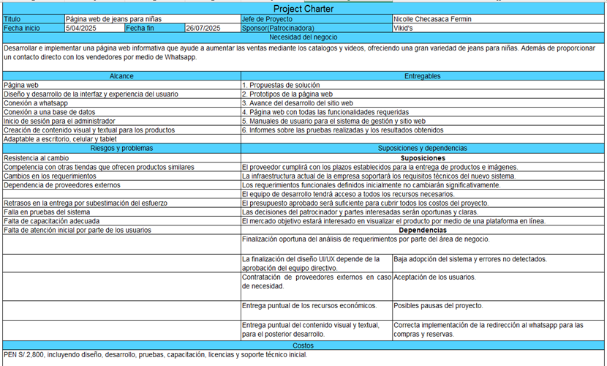

Slide 6
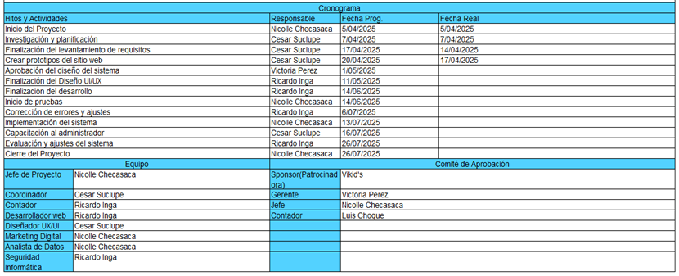

Slide 7
CRONOGRAMA

Slide 8
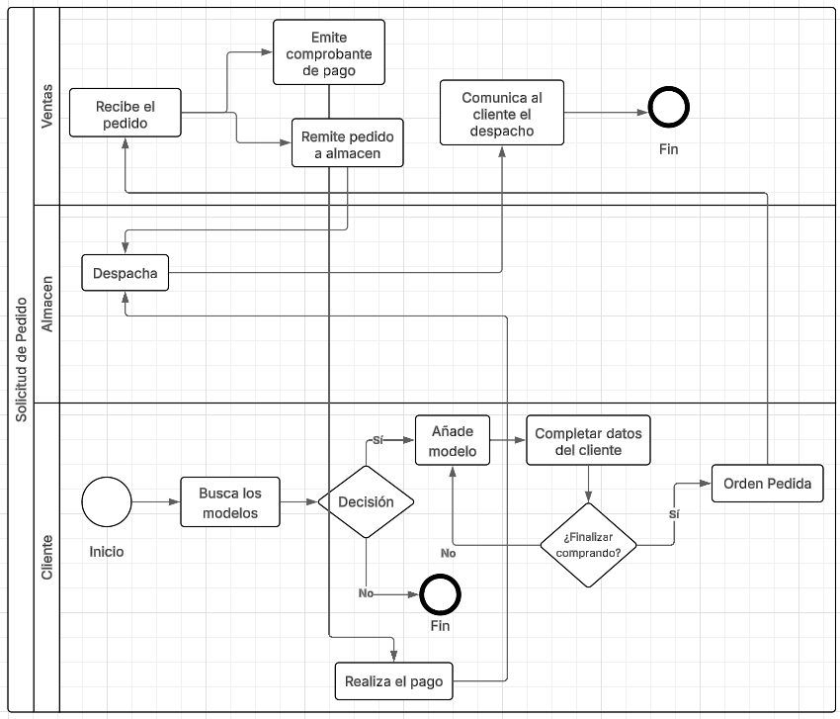

Diagrama BPM

Slide 9
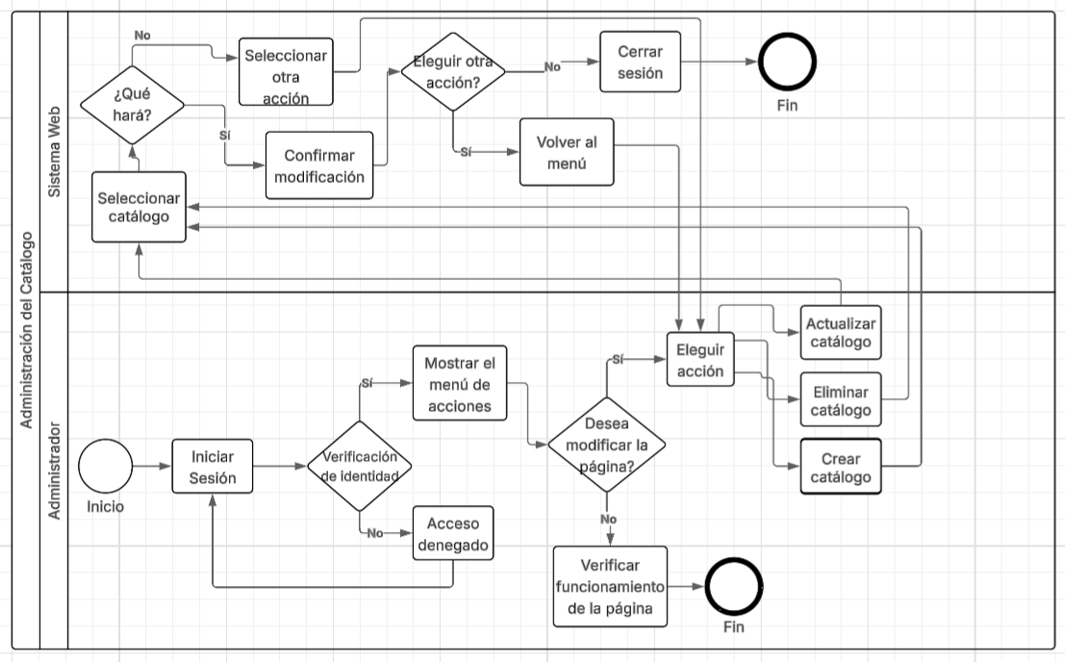
Diagrama BPM

Slide 10
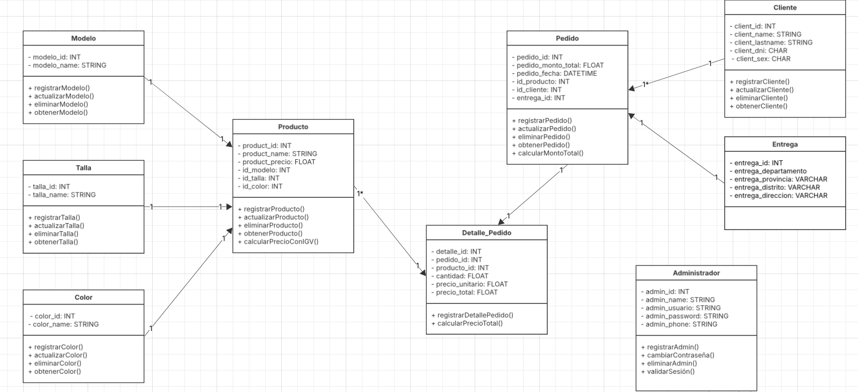
Modelo de Base de datos
Diagrama de clases

Slide 11
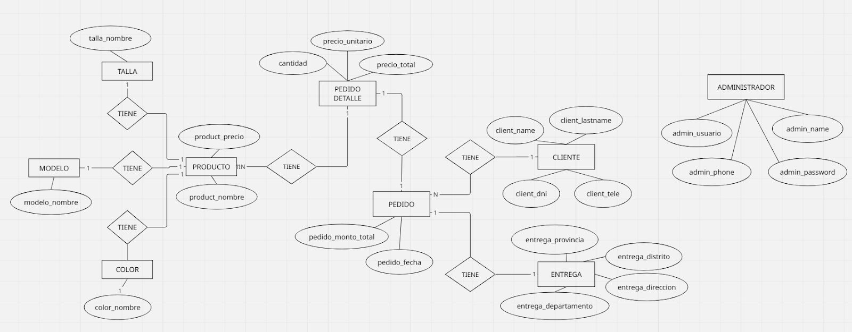
Modelo de Base de datos
Modelo Conceptual

Slide 12
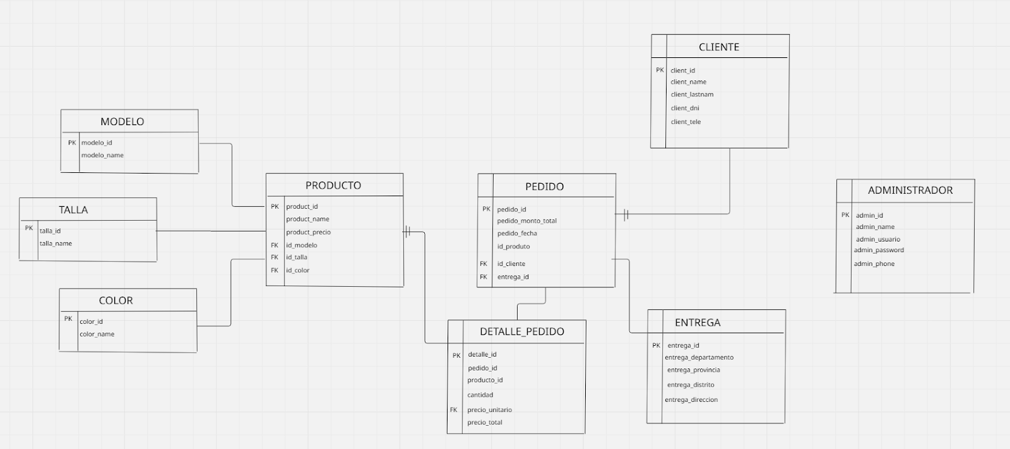
Modelo Lógico
Modelo de Base de datos

Slide 13
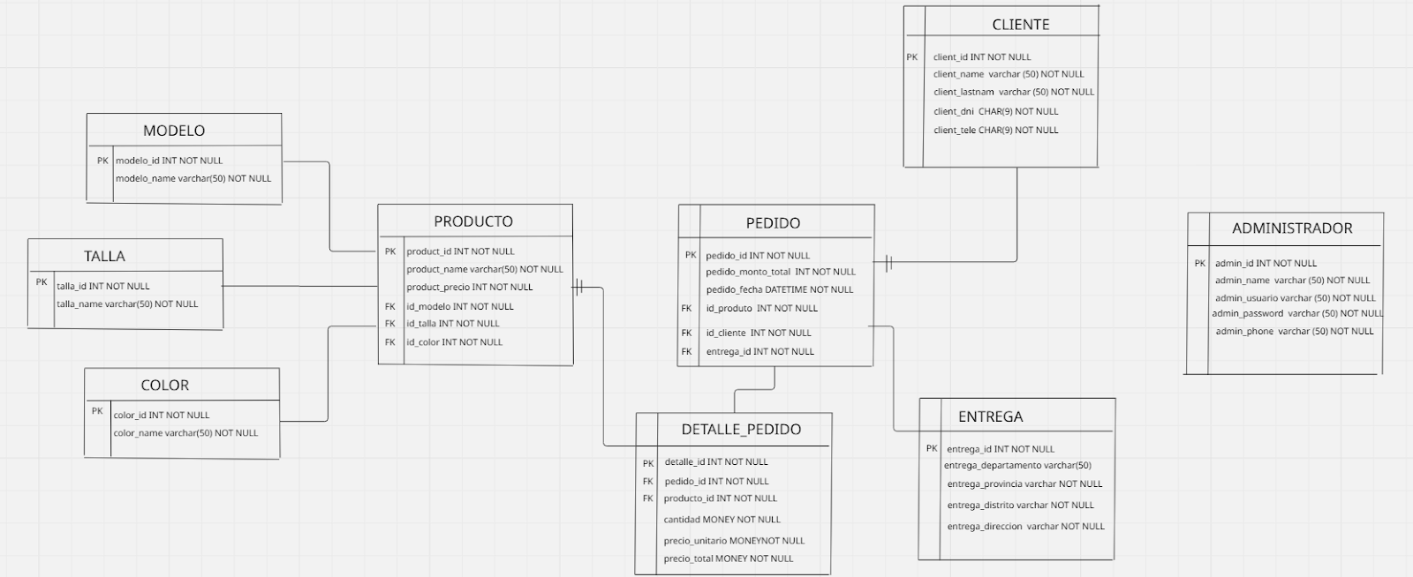
Modelo de Base de datos
Modelo Físico
Link de código base de datos:

Slide 14
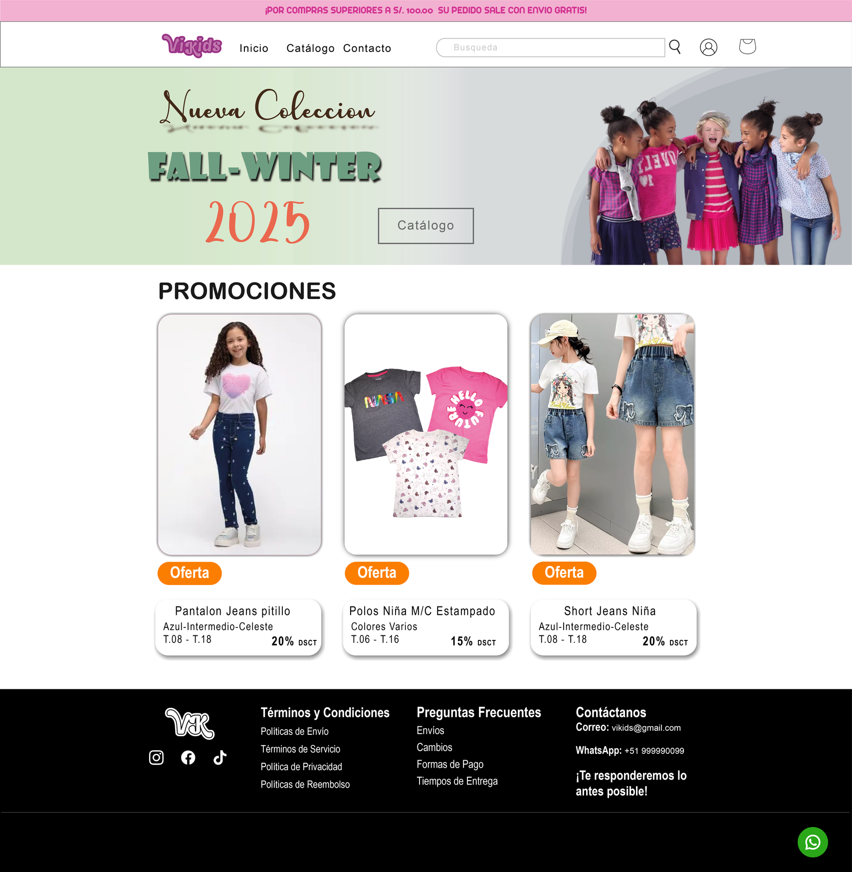

Página Principal

Slide 15
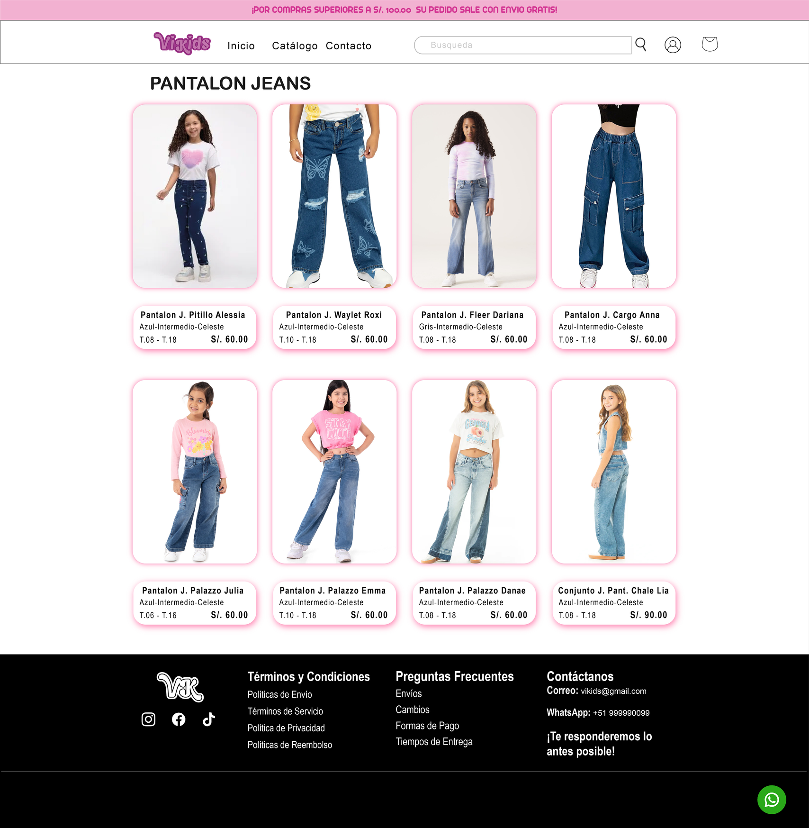
Catálogo

Slide 16
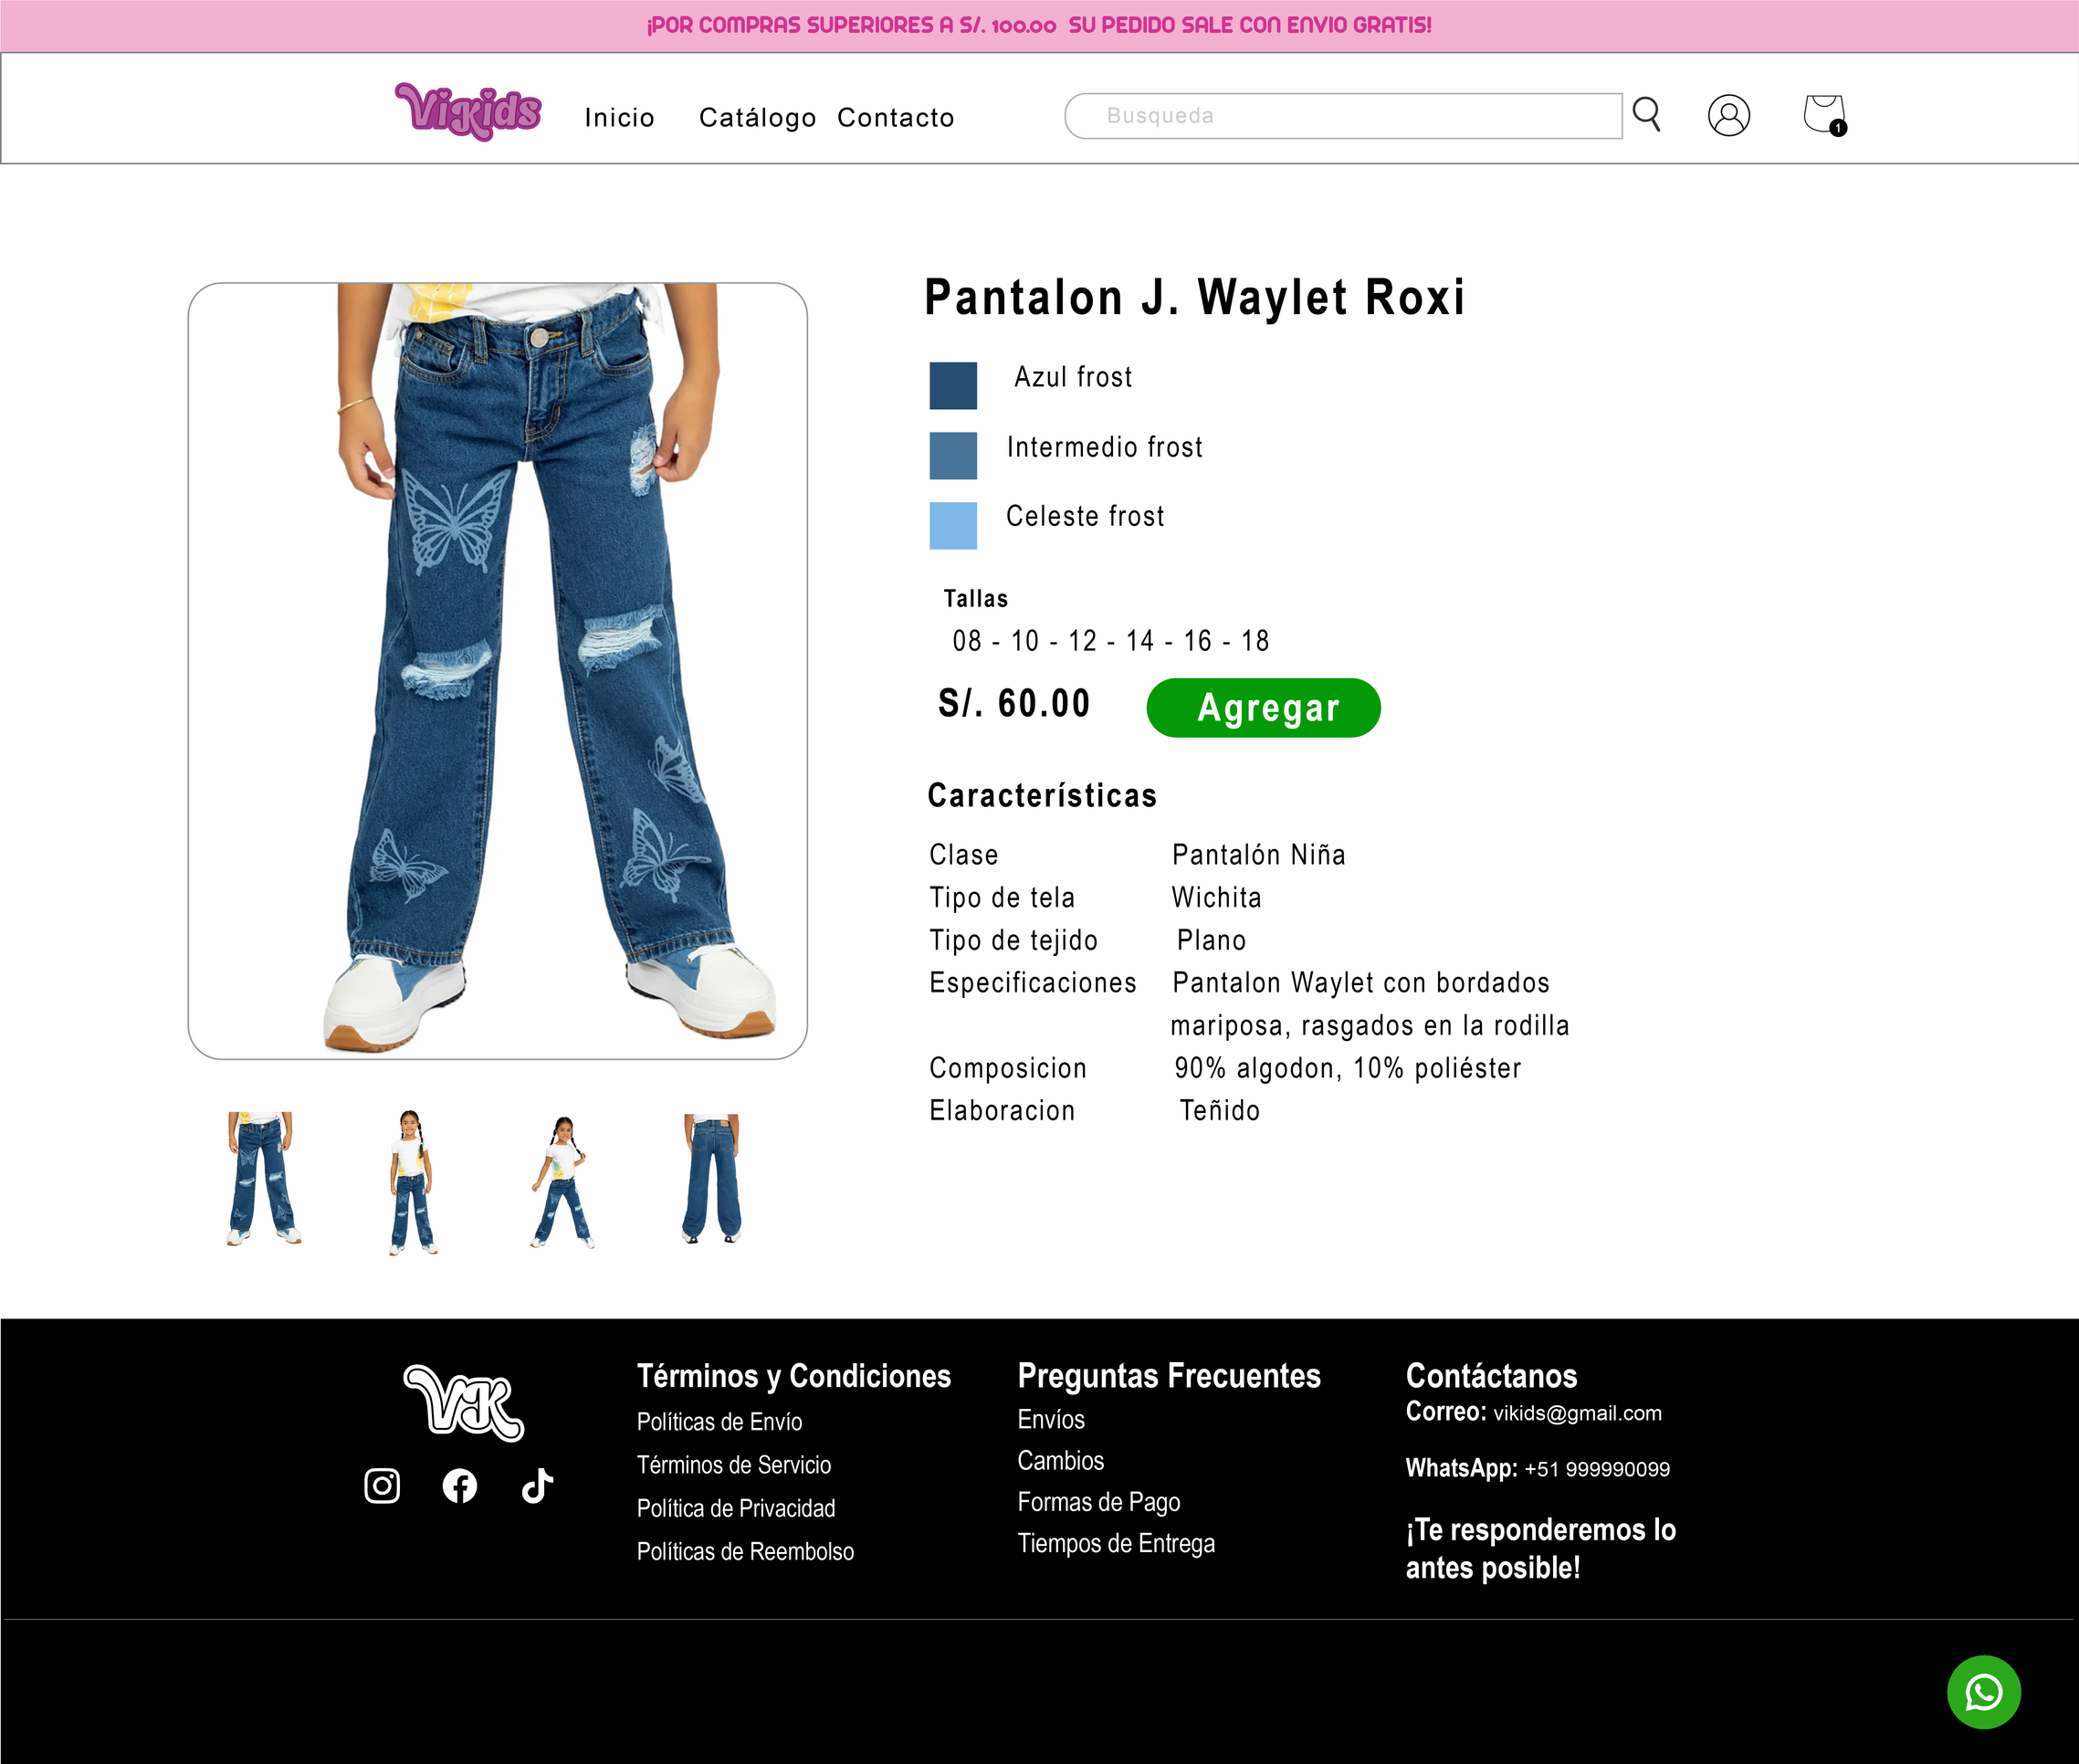

Slide 17
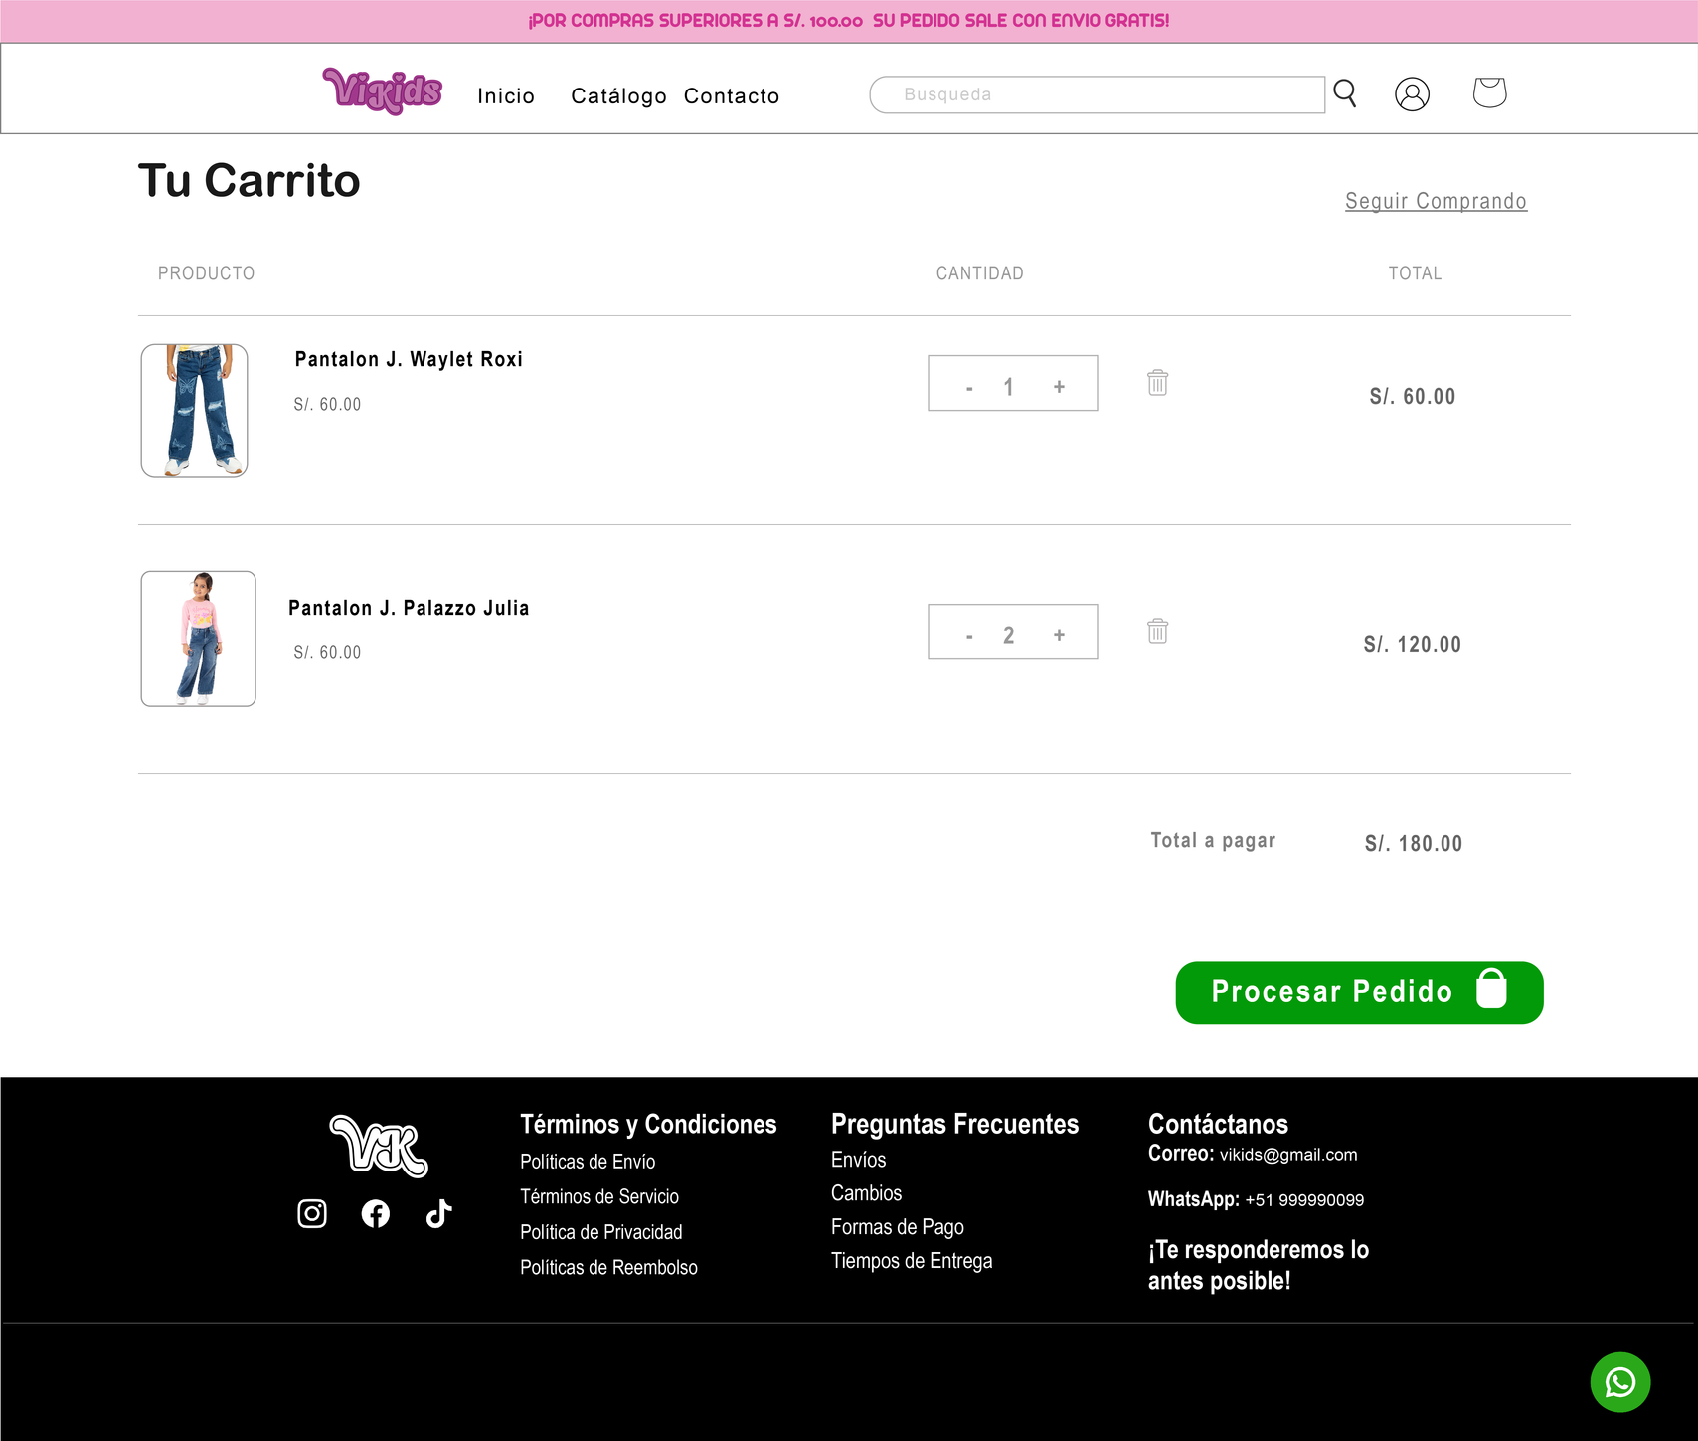
CARRITO DE COMPRAS

Slide 18
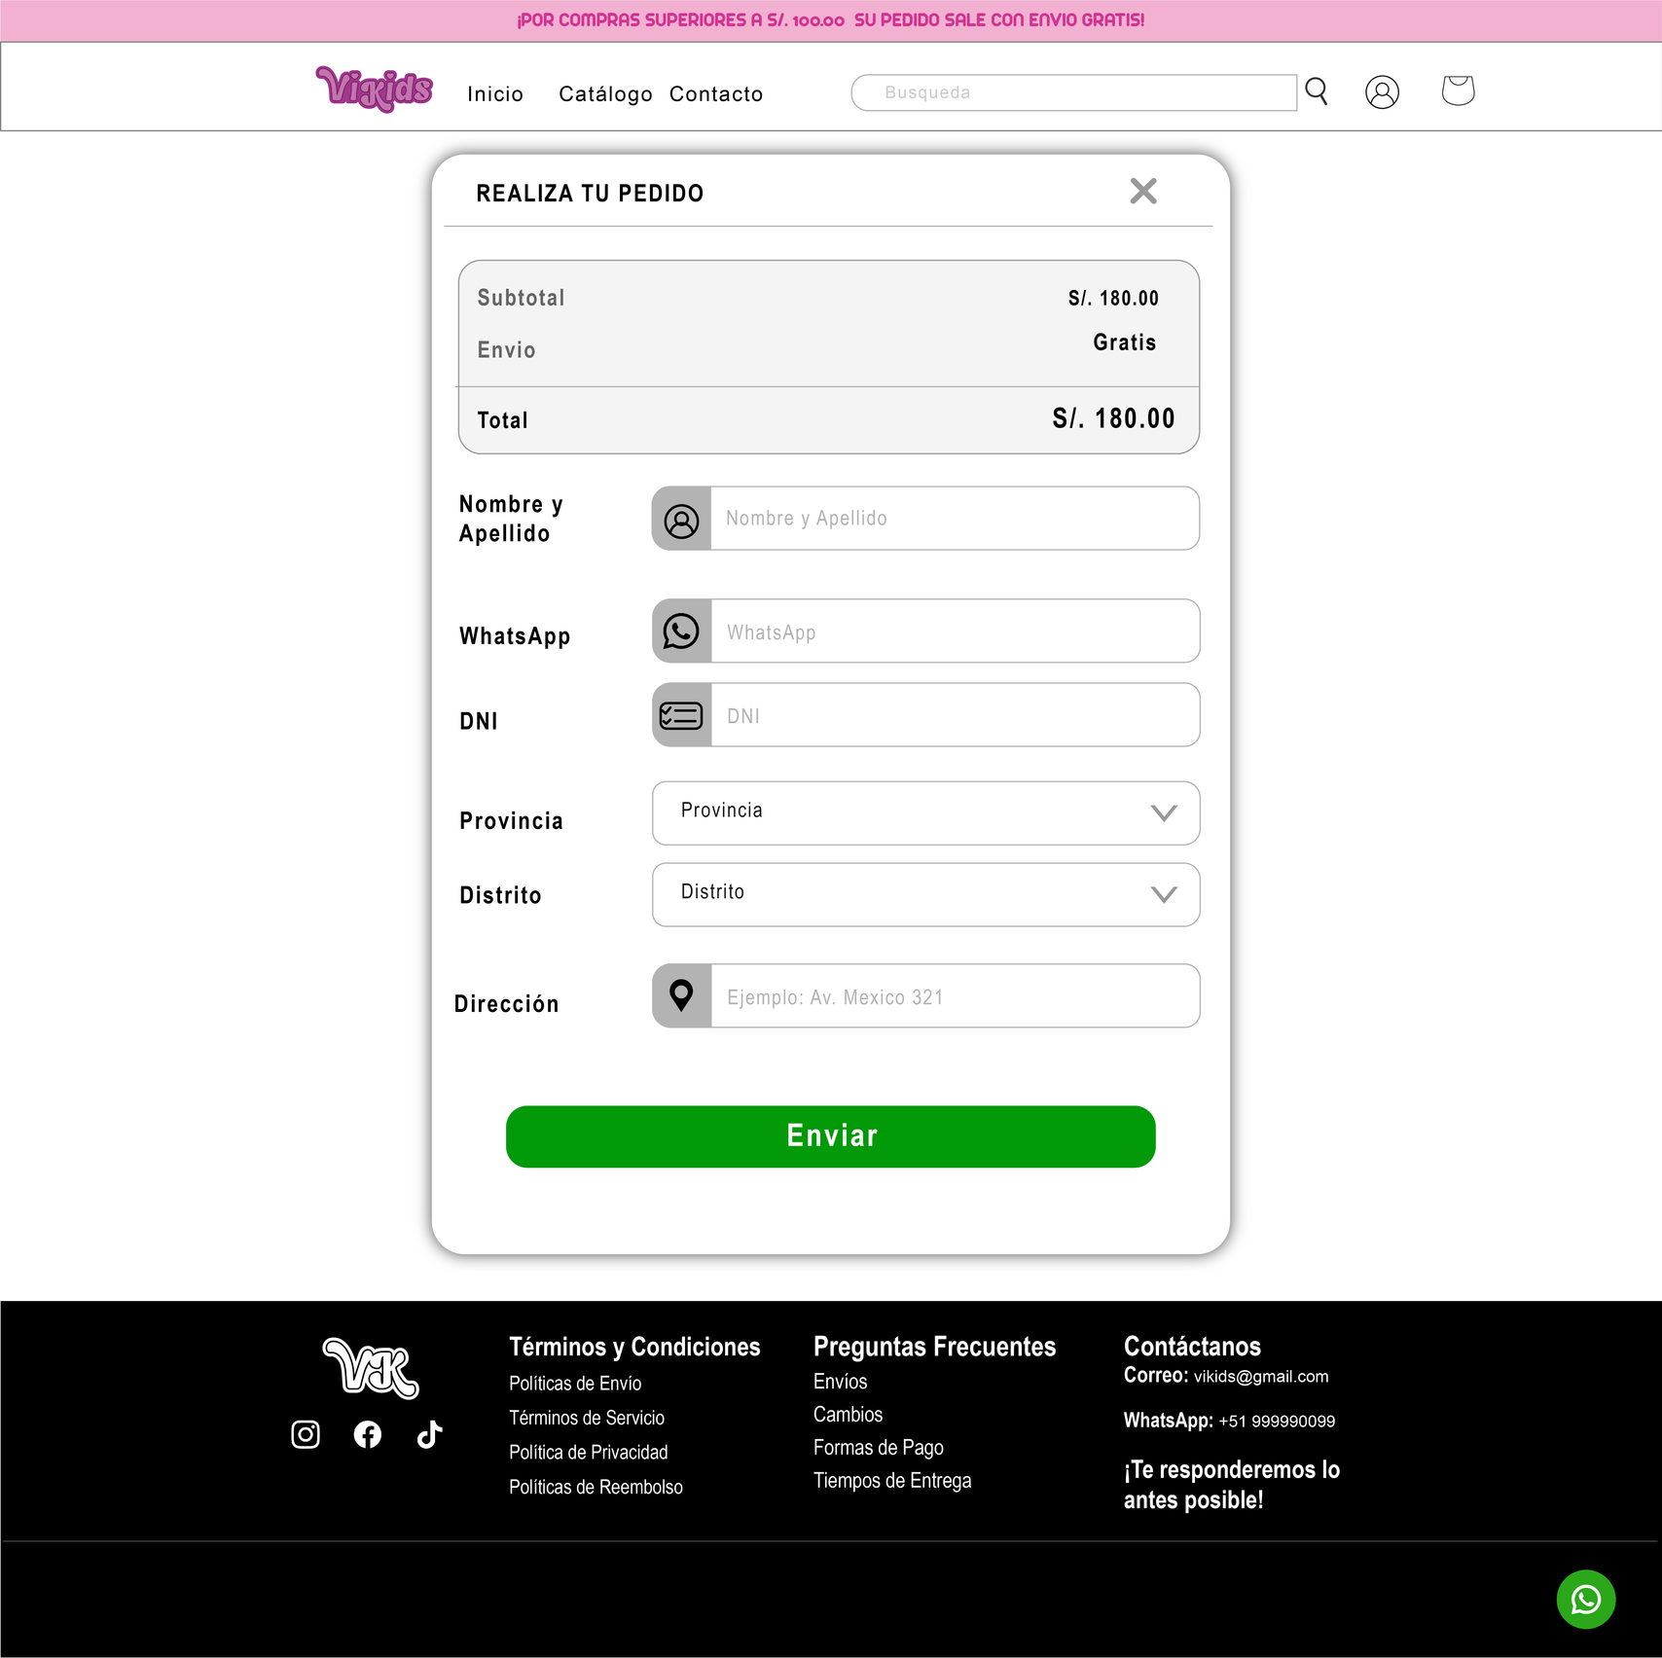
PROCESO DE PEDIDO

Slide 19
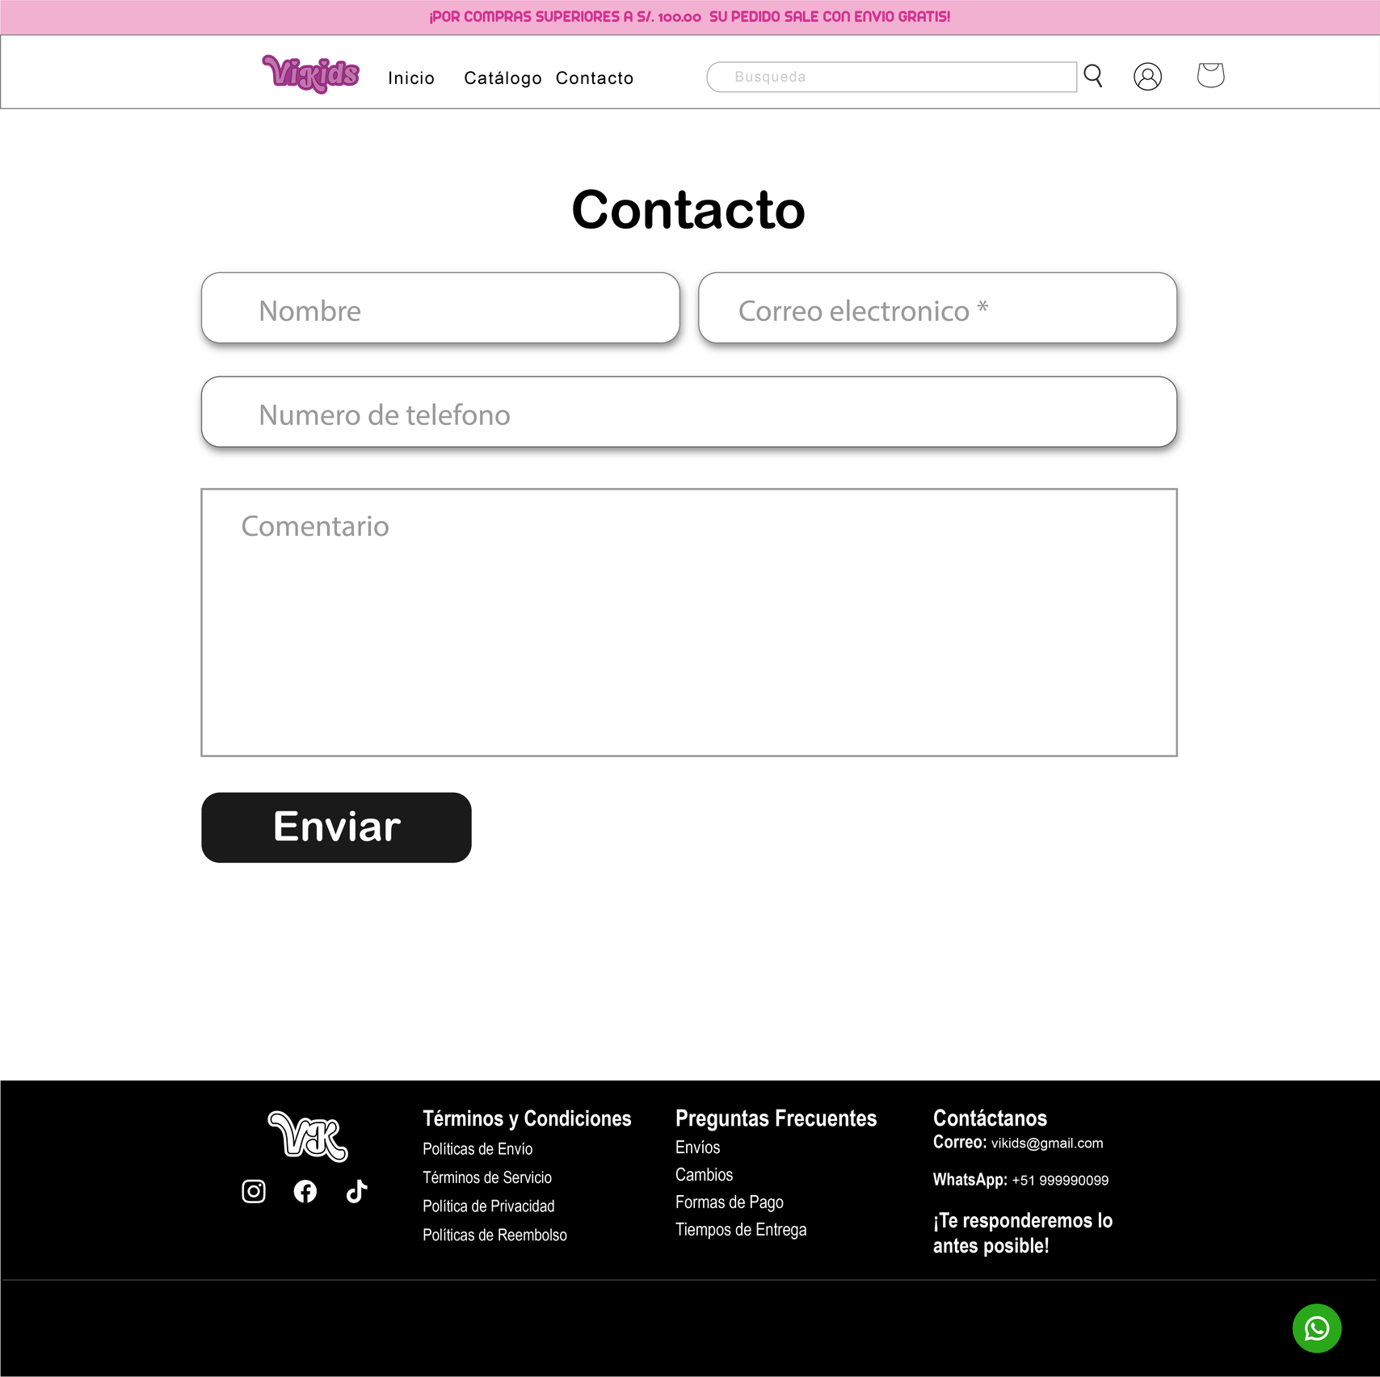
Contacto

Slide 20
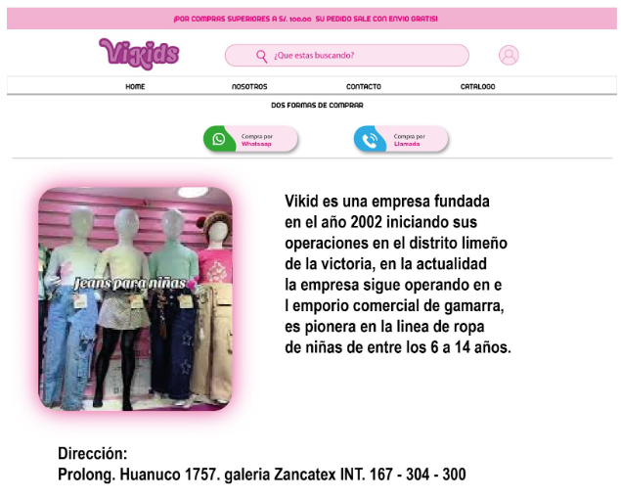
Nosotros

Slide 21
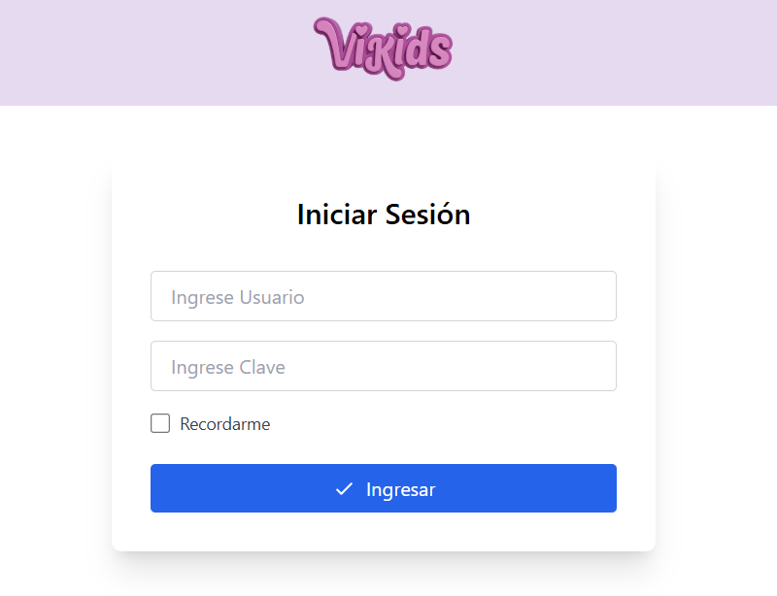
ADMINISTRADOR - INICIAR SESIÓN

Slide 22
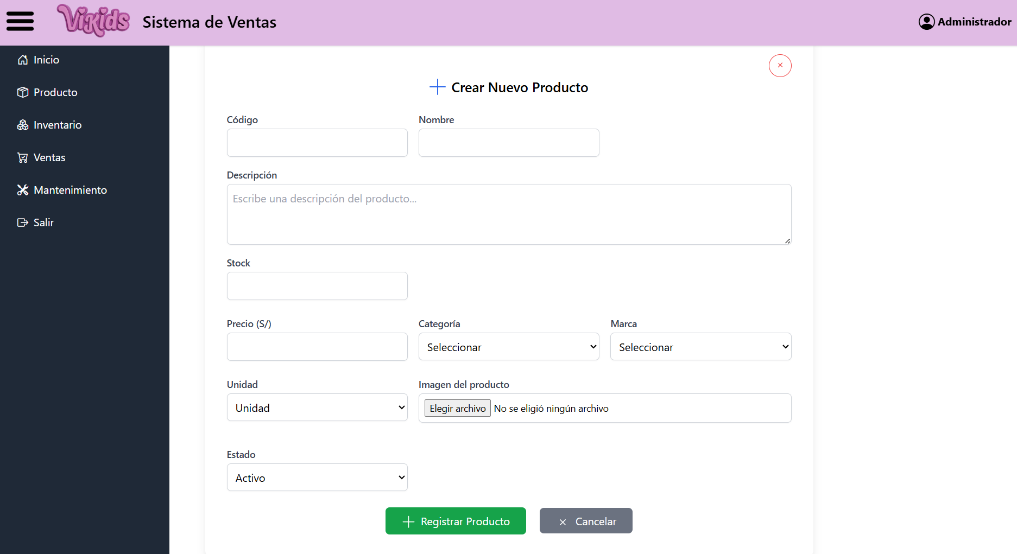
ADMINISTRADOR - CREAR PRODUCTO

Slide 23
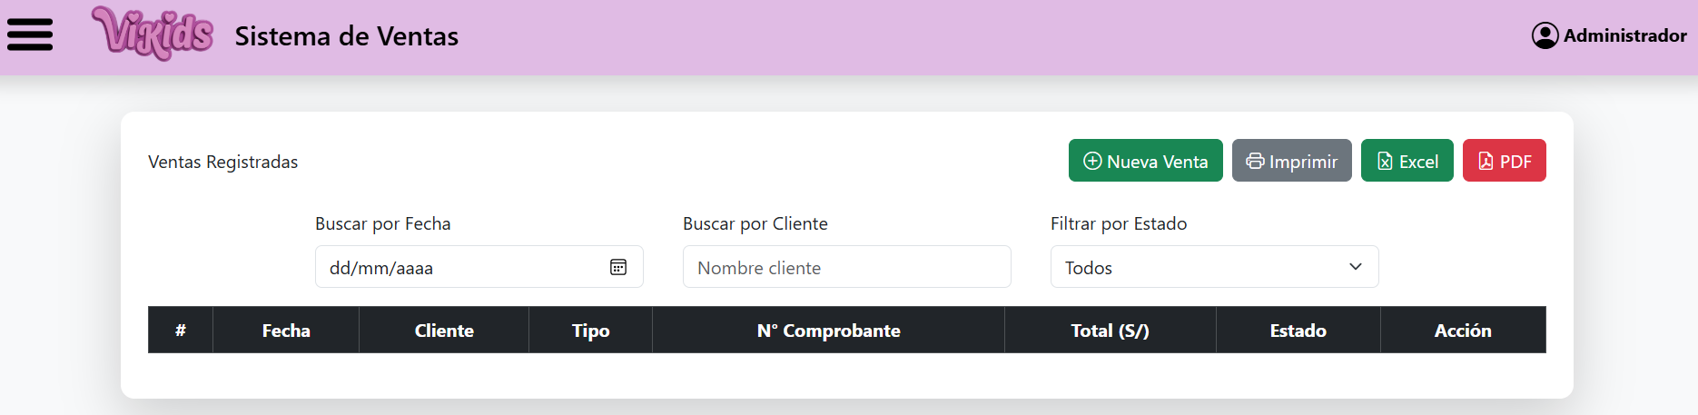
ADMINISTRADOR - Ventas registradas

Slide 24
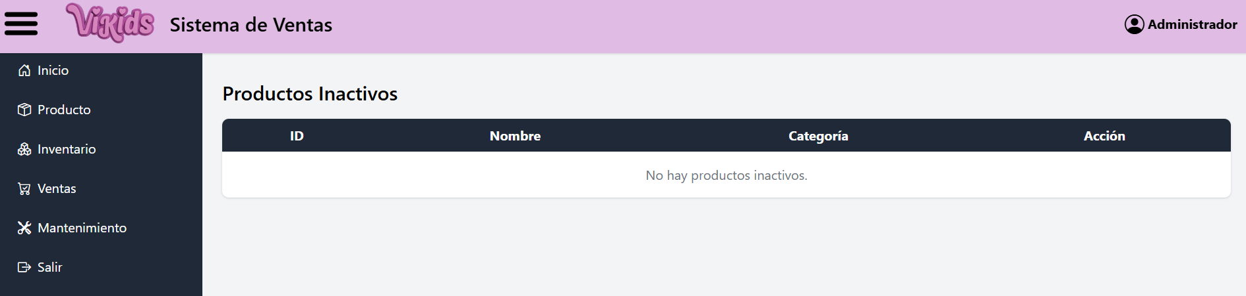
ADMINISTRADOR - Productos inactivos

Slide 25
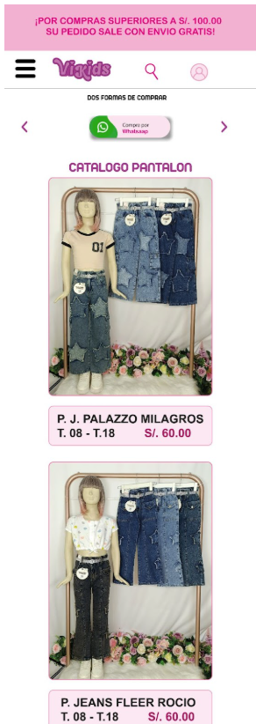
visualización en celular

Slide 26
GRACIAS
POR SU ATENCIÓN

